Slide 1
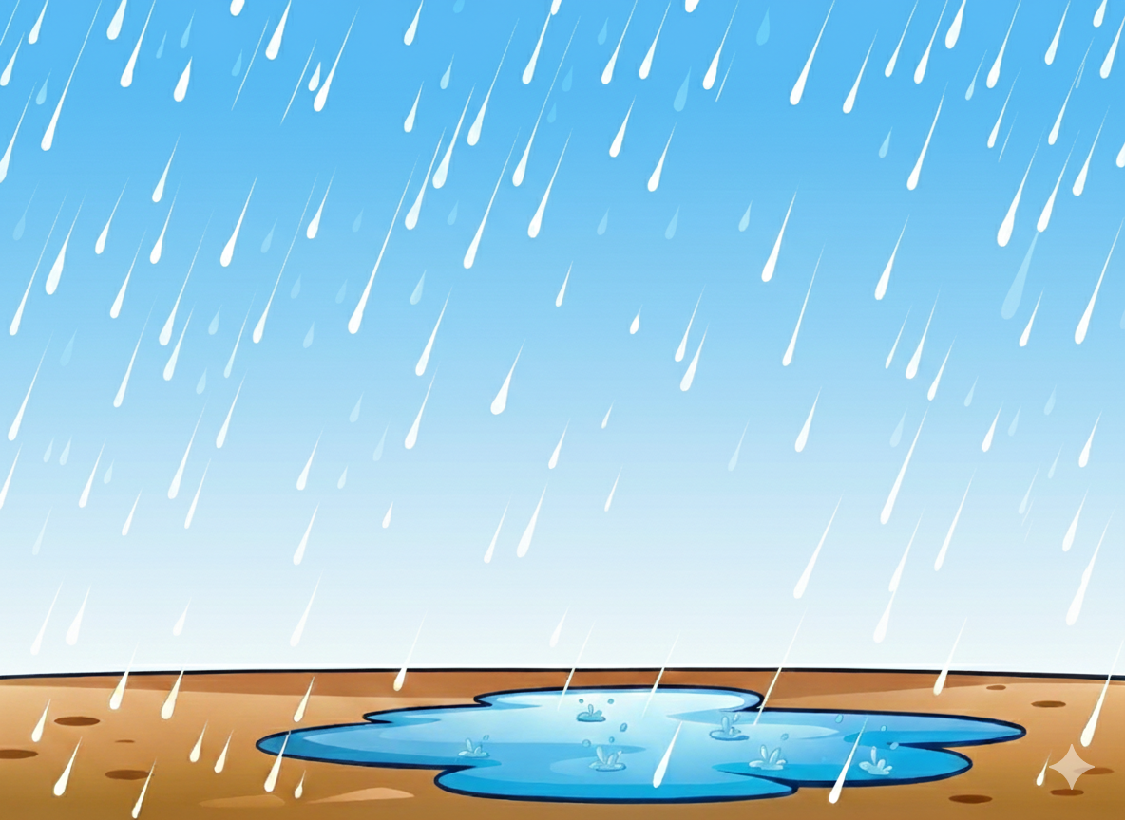
















Н
Н
Н
Н
Н
Н
А
О
У
І
И
Е

